Slide 1
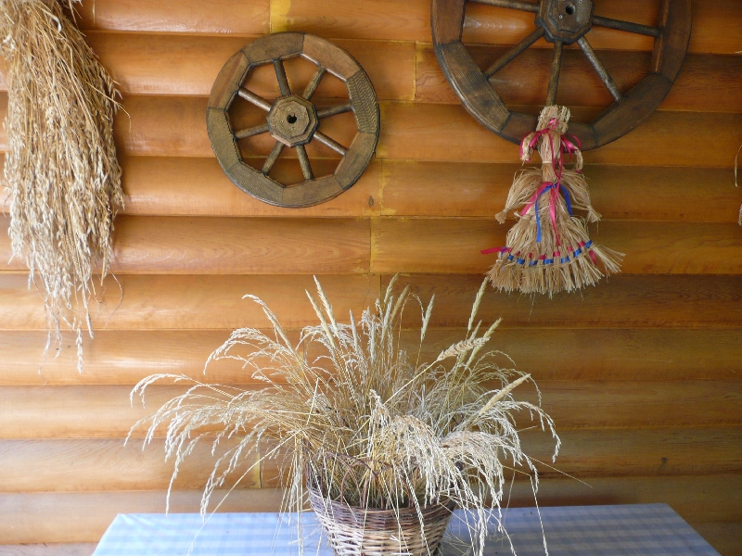
Традиции и обычаи
русского народа.
Куклы
Автор работы:
Ворошилова Ольга Владимировна
МАУ ДО «Дворец творчества»
г. Красноуфимск

Slide 2
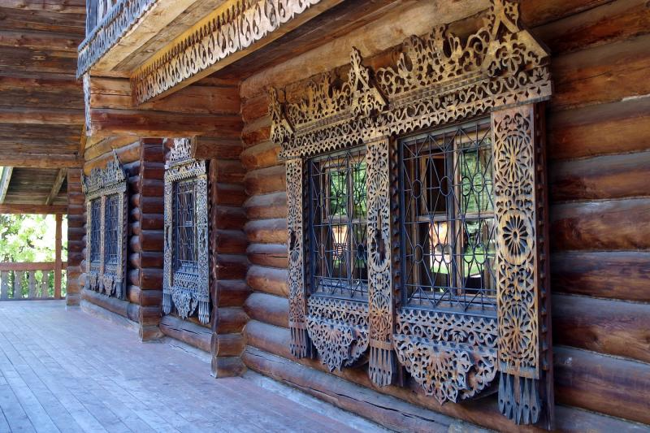
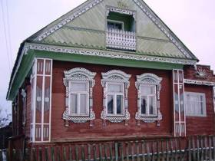
Древние корни
народного творчества

Slide 3
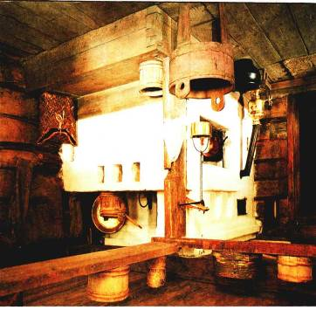
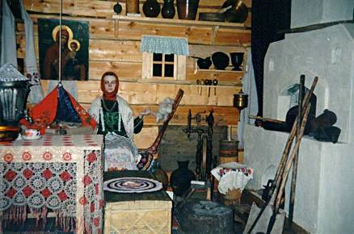
Убранство деревенского дома
Интерьер избы – это высокое искусство, как и все, что создавал талантливый русский народ

Slide 4
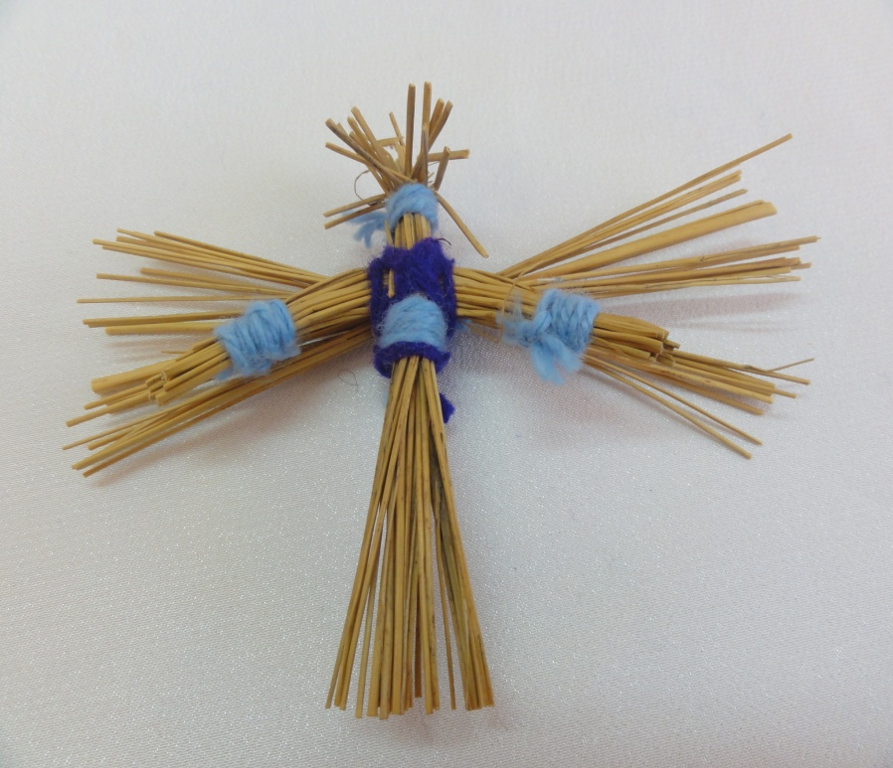
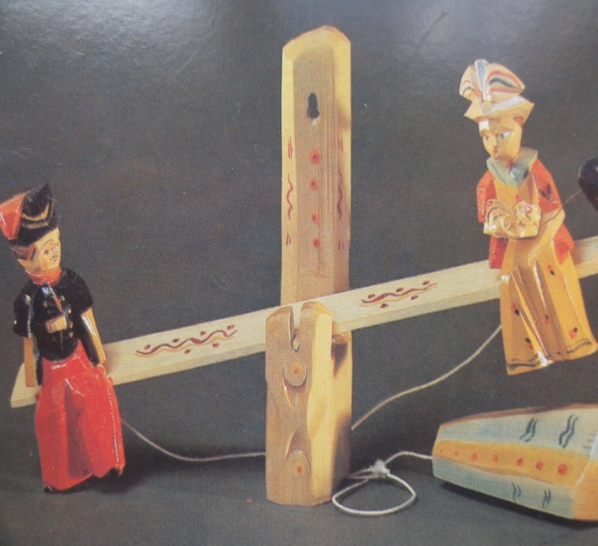
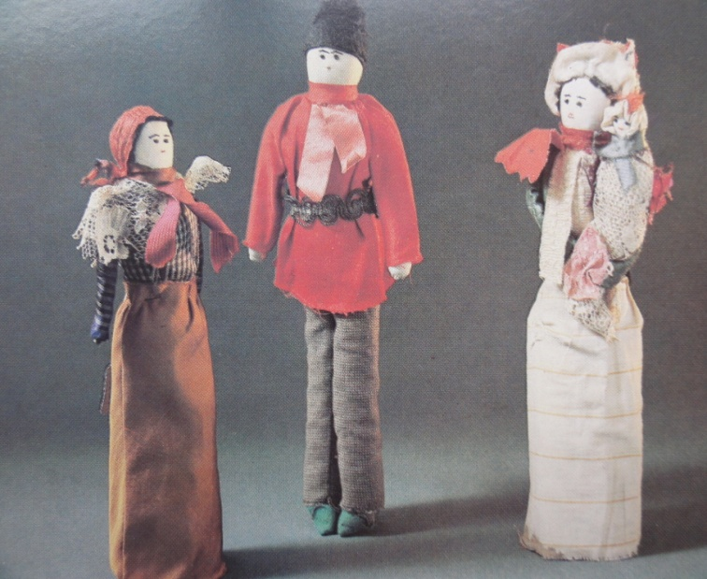
Куклы
деревянные
из соломы
глиняные
из ткани

Slide 5
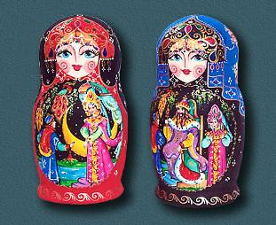
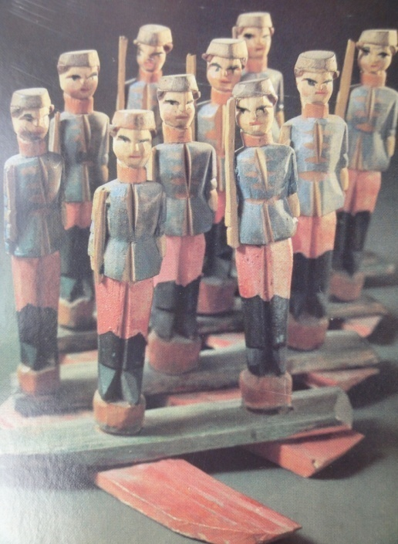
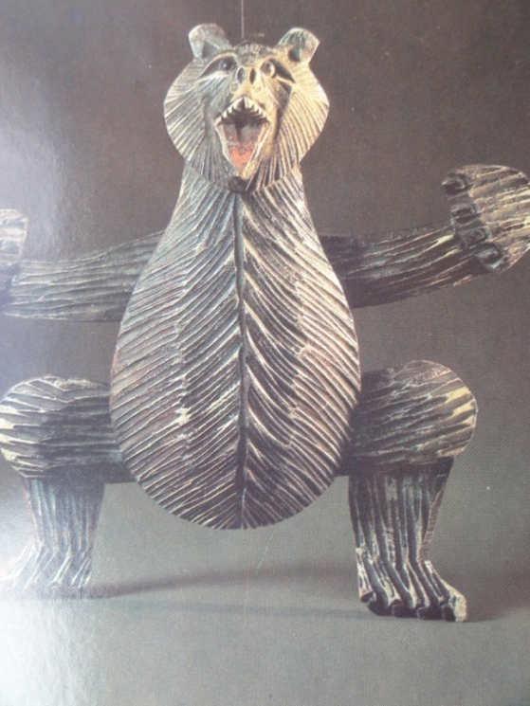
Игрушки из дерева

Slide 6
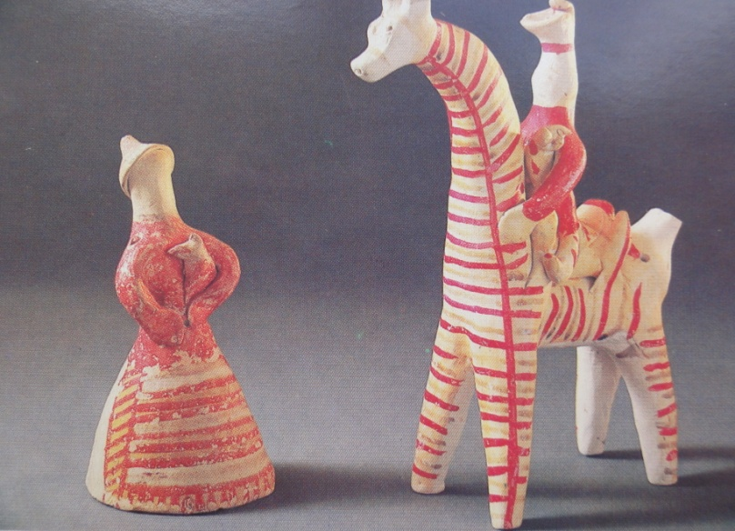
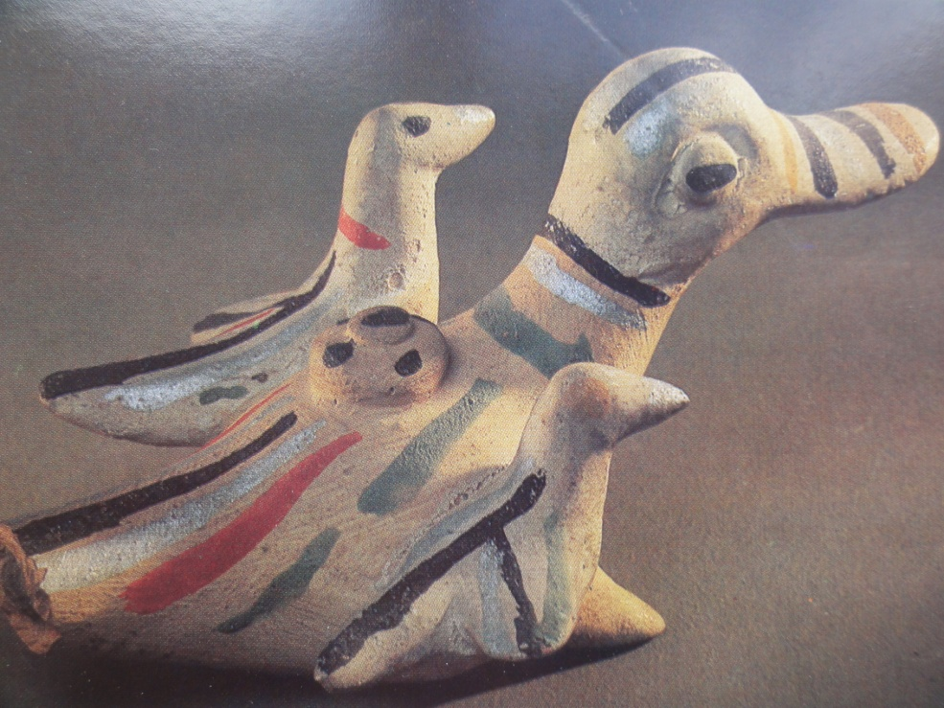
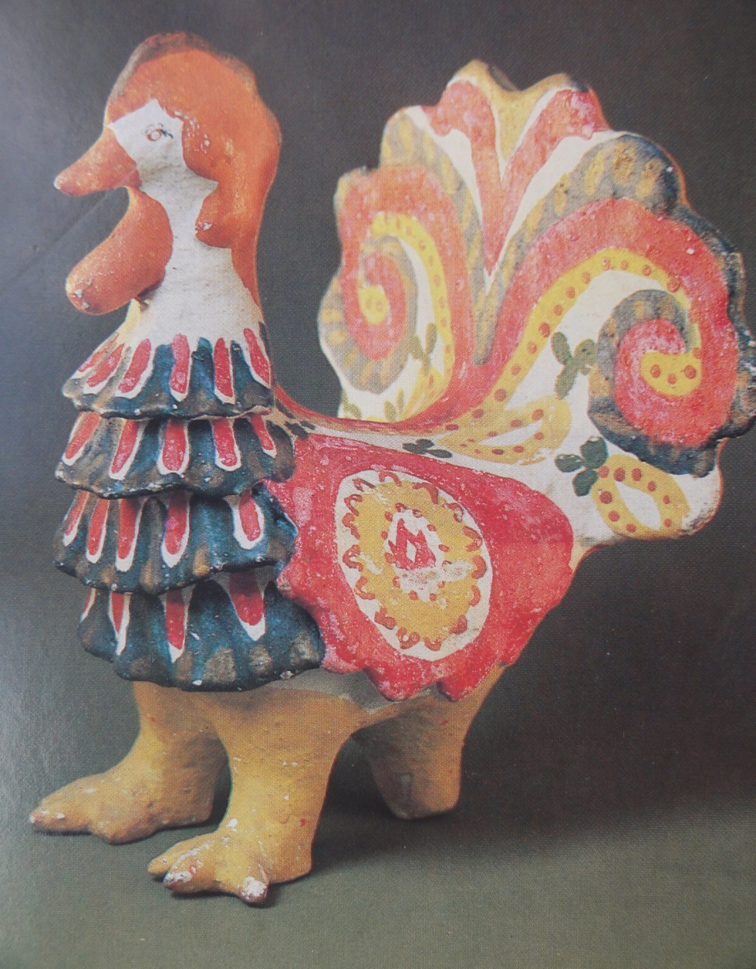
Куклы из глины
Филимоновские игрушки
Свистулька
Дымковская игрушка

Slide 7
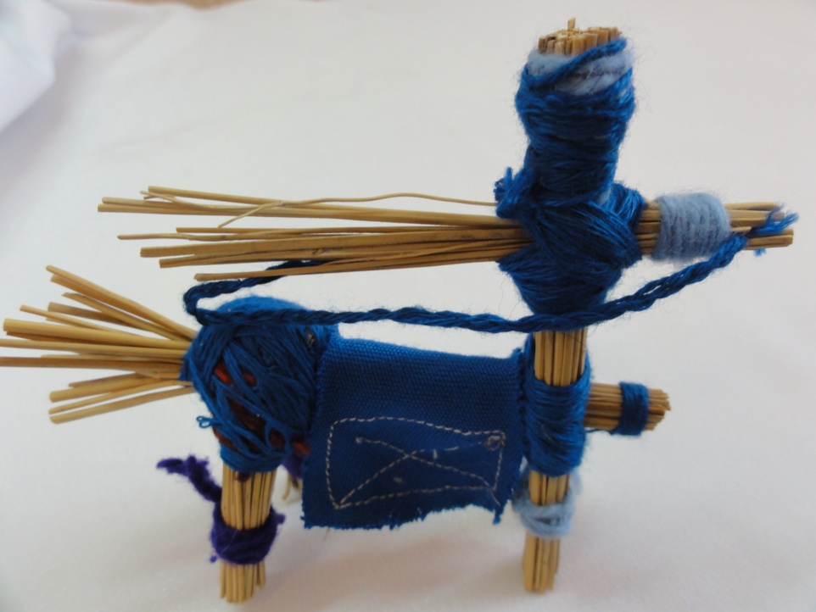
Куклы из соломы
14 марта – Евдокия.
Образ святой Евдокии в народе ассоциировался с образом Весенницы – она заведовала весной, могла задерживать весеннюю воду.
14 марта из соломы делали коней, которых прикрепляли на коньке крыши.
Солнечный конь

Slide 8
6 января Рождественский сочельник Коляда – кукла, названная в честь древнего славянского божества. Ее делали из снопа не обмолоченной ржи и ставили в красный угол избы
КОЛЯДА

Slide 9
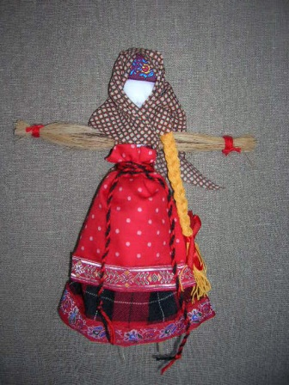
Кострома
Кукла из лыка.
Отвлекает на себя влияние злых сил при посещении дома «ряжеными».
Выставляли в окно перед приходом гостей.

Slide 10
8 января – Бабьи каши Этот день связывали с Богородицей, родившей Христа. В русской деревне в этот день было принято чествовать повивальных бабок.

Slide 11
Пеленашка. Куклу-пеленашку подкладывали в колыбель к младенцу, чтобы обмануть злых духов . Там она лежала до крещения ребенка. Считалось, что она принимает на себя все напасти, угрожающие некрещеному ребенку. И только после крещения куклу убирали из колыбели.

Slide 12
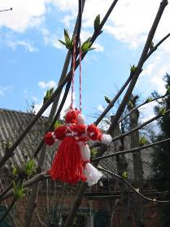
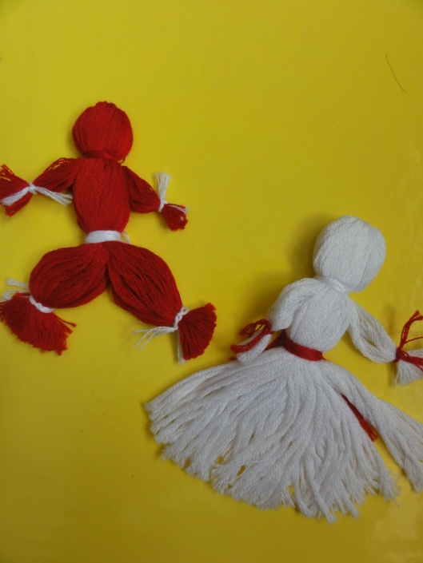
Мартинички
Обряд заклинания весны.
Белые мартинички –символ уходящей зимы
Красные мартинички– символ весны и жаркого солнца.

Slide 13
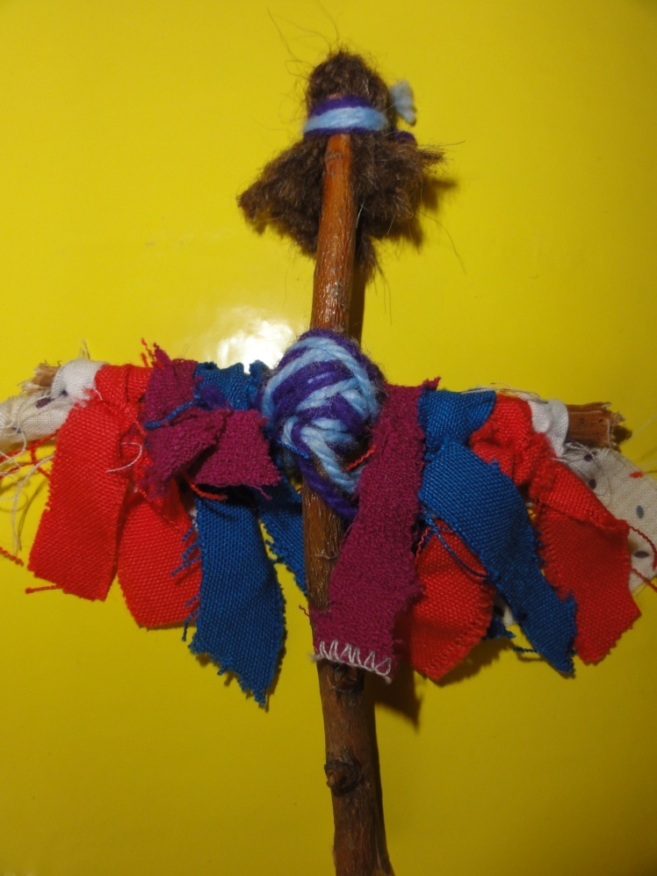
19 января – Крещение Накануне праздника происходило освещение воды внутри храмов, а в день праздника водосвятие происходило на естественном водоеме. Для совершения очистительного омовения делали обрядовых кукол, которых называли Крестцами
Крестец

Slide 14
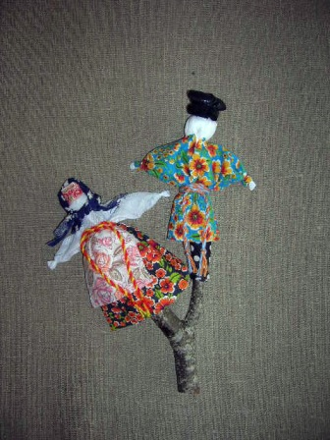
Мировое дерево
Корни символизируют подземное царство
Ствол – мир живых людей
Крона – небеса.
Рождение новой семьи – рождение Мирового дерева

Slide 15
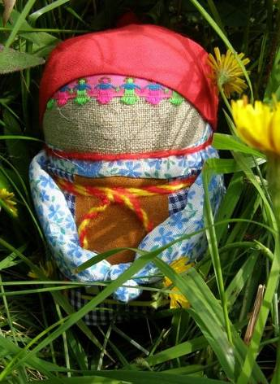
Крупеничка
26 июня – Акулина Гречишница.
Гречиха хранилась в мешочке в виде куколки, которую называли Крупеничка.

Slide 16
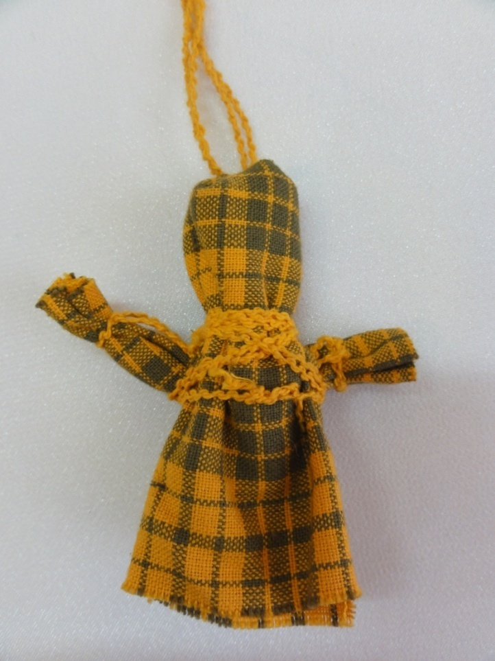
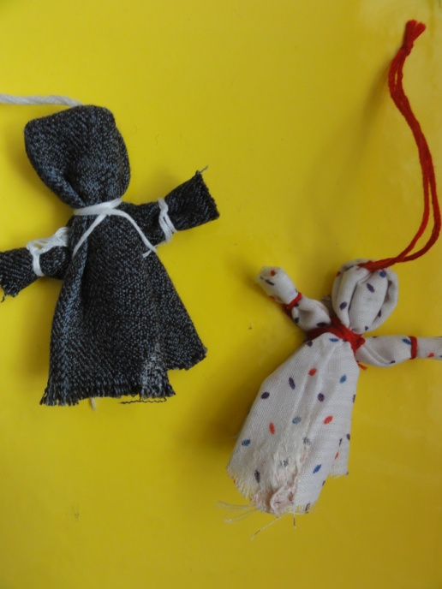
Кувадки
Яркие и веселые обрядовые куклы заменяли детям в старину погремушки.
Изготавливали куклу для оберегания младенца от козней злых духов.

Slide 17
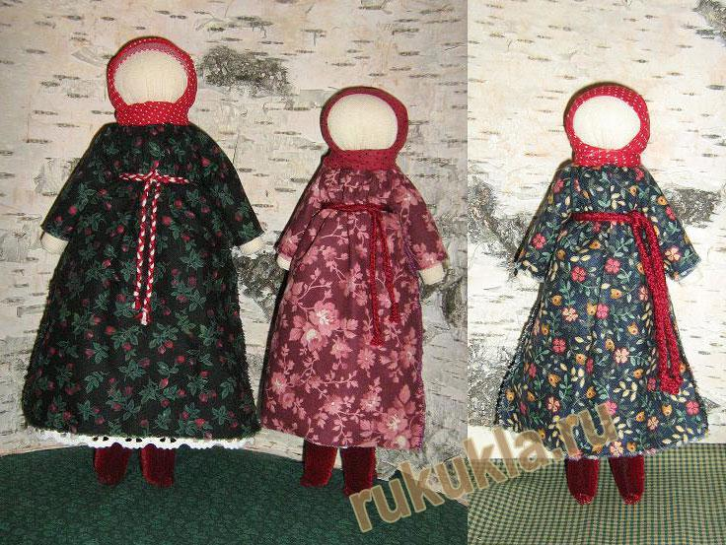
Вепсская кукла
– это образ замужней женщины. В старину эту куклу обязательно делали из обрывков изношенной одежды. Из них же выдергивали нитки для набивания куклы. Ими же и связывали детали куклы. Костюм этой куклы отражал народные традиции.

Slide 18
Кукла - веселушка

Slide 19
СПАСИБО ЗА ВНИМАНИЕ!

